Slide 1
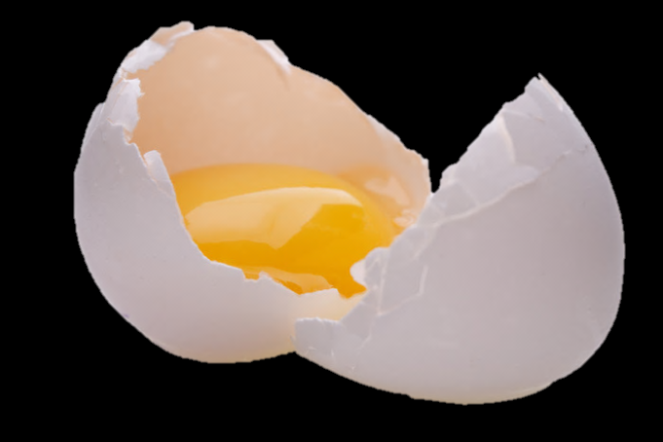
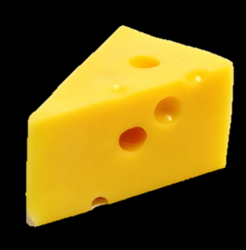
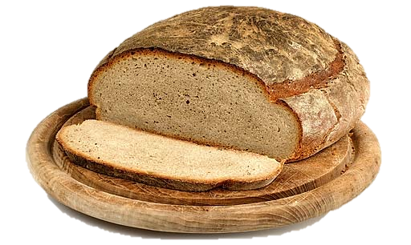
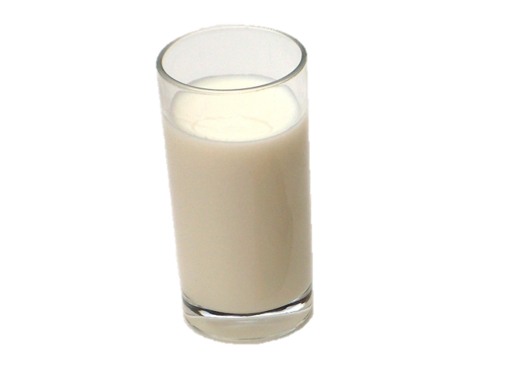
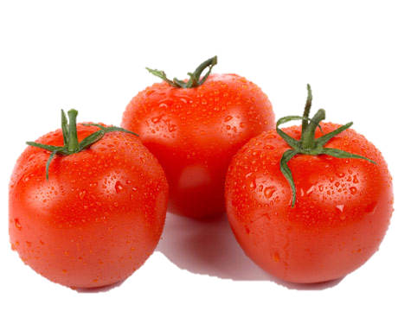
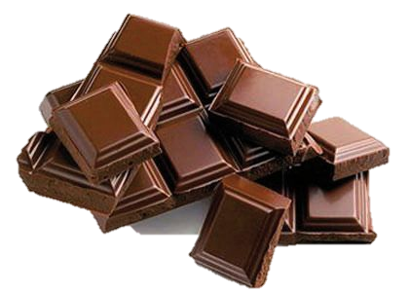
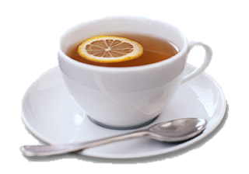
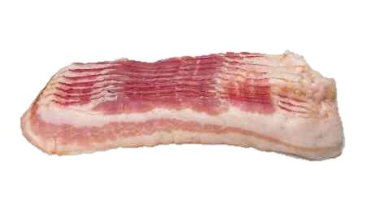
Elektronická učebnice - II. stupeň Základní škola Děčín VI, Na Stráni 879/2 – příspěvková organizace Anglický jazyk
15.1 Countability of nouns, food and drink
(Počitatelnost podstatných jmen, jídlo, pití)
What is the difference between the nouns?
Autor: Mgr. Michaela Kaplanová

Slide 2
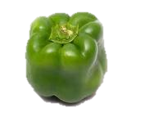
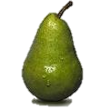
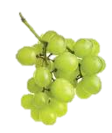
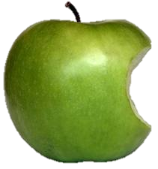
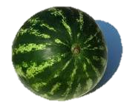
Elektronická učebnice - II. stupeň Základní škola Děčín VI, Na Stráni 879/2 – příspěvková organizace Anglický jazyk
15.2 What do we already know?
1. We know the ARTICLES:
only for singular nouns also for plural nouns
2. We know some FOOD and DRINK words:
3. We know PLURAL forms of nouns:
4. We can use SOME and ANY with countable nouns
A/AN
THE
a dog x two dogs
a sheep x two sheep
a brother x two brothers

Slide 3
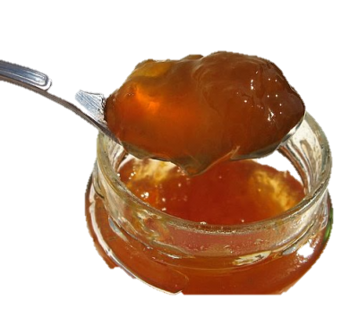
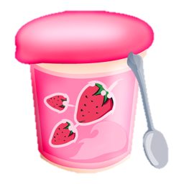
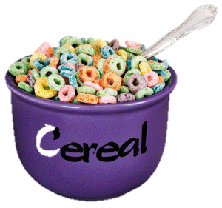
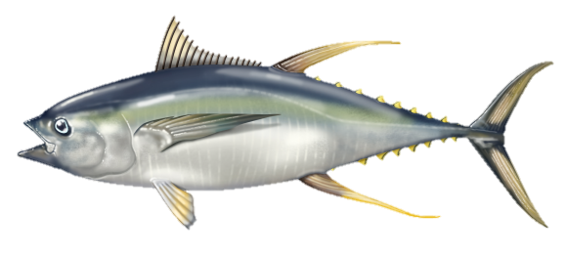
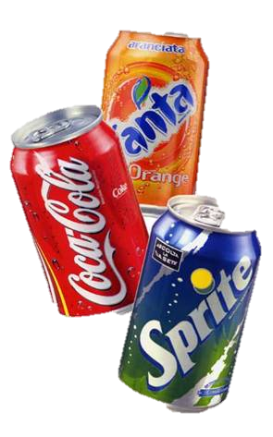
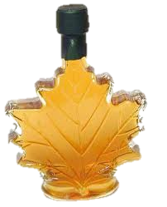
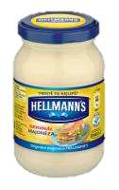
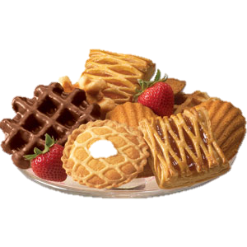
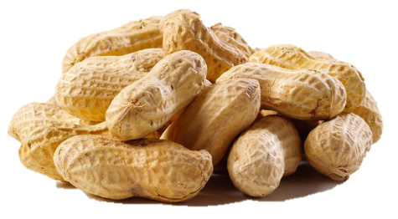
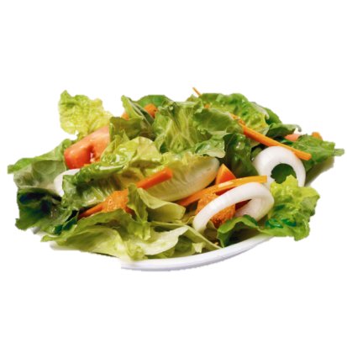
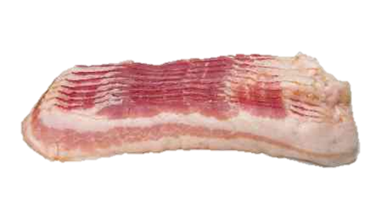
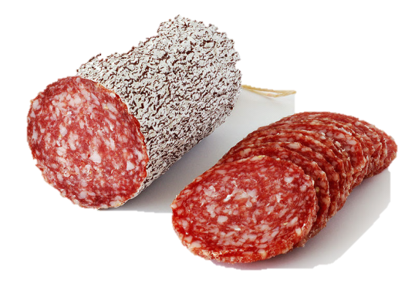
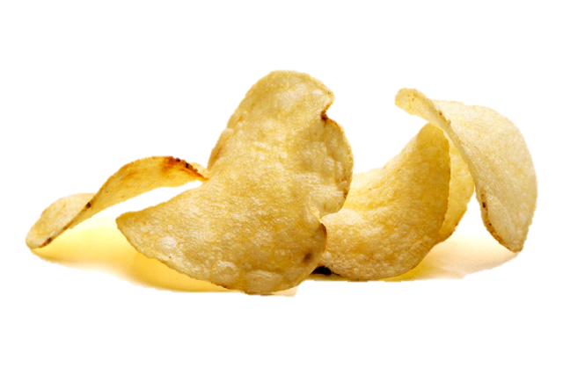
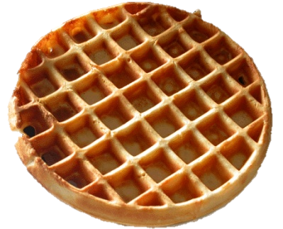
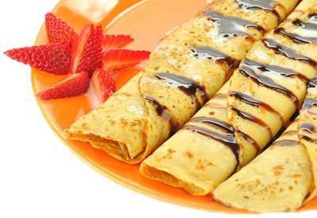
Elektronická učebnice - II. stupeň Základní škola Děčín VI, Na Stráni 879/2 – příspěvková organizace Anglický jazyk
15.3 New terms
SINGULAR – jednotné číslo
PLURAL – množné číslo
jam
yoghurt
cereal
tuna
fizzy drinks
coffee
mayonnaise
pastries
maple syrup
peanuts
salad
salami
bacon
crisps
waffles
pancakes

Slide 4
Elektronická učebnice - II. stupeň Základní škola Děčín VI, Na Stráni 879/2 – příspěvková organizace Anglický jazyk
15.4 Countable and uncountable nouns
COUNTABLE NOUNS
things, people or animals that we can count
they have a plural
in the singular we use A/AN
in the plural, we can use SOME or a NUMBER
in questions and negatives we use ANY
to ask about the quantity we use HOW MANY
UNCOUNTABLE NOUNS
we can´t count them
they don´t have a plural
we can´t use A/AN with them
we use SOME in + sentences
in questions and negatives we use ANY
to ask about the quantity we use HOW MUCH
meat
cheese
a sweet
a hamburger
milk
a pancake
fruit
a banana
juice
an egg
butter
a biscuit
a pear
water
an orange
rice
a sandwich
ham
bread

Slide 5
Elektronická učebnice - II. stupeň Základní škola Děčín VI, Na Stráni 879/2 – příspěvková organizace Anglický jazyk
15.5 Exercises
1. Choose How much or How many:
a) ___________ cheese do you buy?
b) ___________ books are there in your bag?
c) ___________ films did Tom see last week?
d) ___________ money do you spend every week?
e) ___________ friends does Linda have?
f) ___________ sugar do we need?
g) ___________ tomatoes are there in the fridge?
h) ___________ meat are you going to buy?
i) ___________ milk did you drink yesterday?
j) ___________ apples do you see?
2. Write C for countable and U for uncountable:
time - book - sugar - milk - pen - hair - chair - meat - butter - pencil - bread - jam - friend - finger - flour - apple - oil - car - salt - house - cheese - rice - tea - game - tomatoe - cream - honey - carrot
Source: http://www.englishexercises.org
3. Choose a, an, some or any:
a) It is ____ dog. b) Have you got ____ friends? c) I buy ____ milk.
d) Linda has not got ____ pets. e) There is ____ orange on the table.
f) Tim eats ____ cheese every day.
g) We don't have ____ bread. h) My brother found ____ money. i) My sister found ____ pen.
j) Do you have ____ eggs? k) There are ____ students in the classroom. l) Is there ____ pencil on the desk?

Slide 6
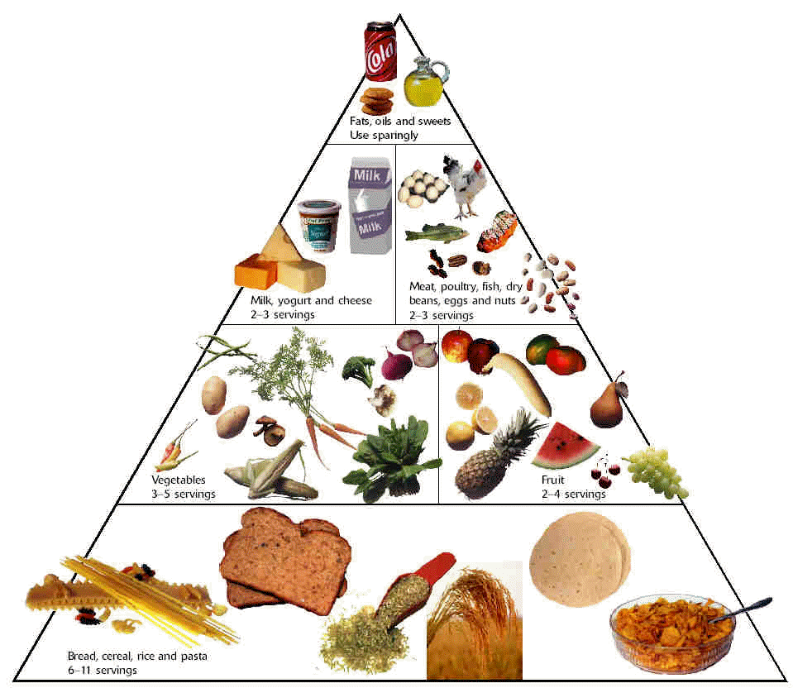
Elektronická učebnice - II. stupeň Základní škola Děčín VI, Na Stráni 879/2 – příspěvková organizace Anglický jazyk
15.6 Something more difficult
What should you eat to be healthy? Name as many food words from the food pyramid as you can.
What do you usually eat every day?
Can you explain these words?
VEGAN
VEGETARIAN
OBESE
SKINNY
GOURMET
ALCOHOLIC
HUNGRY
FULL

Slide 7
Elektronická učebnice - II. stupeň Základní škola Děčín VI, Na Stráni 879/2 – příspěvková organizace Anglický jazyk
15.7 CLIL – Are you a good cook?
How many countable and uncountable nouns can you find in the recipe?
Write your own recipe for your favourite food.

Slide 8
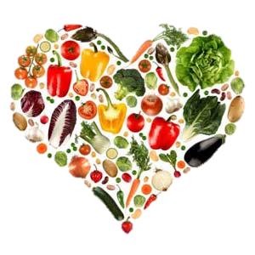
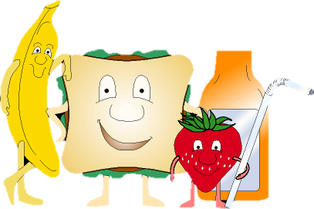
Elektronická učebnice - II. stupeň Základní škola Děčín VI, Na Stráni 879/2 – příspěvková organizace Anglický jazyk
15.8 Test
With uncountable nouns we can´t use:
a/an
some
any
the
2. Find the countable words:
wine, water
air, meat
fruit, rice
lemon, bun
3. Find the incorrect expression:
How many people…?
How many sugar…?
How much mayonnaise..?
How much bacon…?
4. Which couple doesn´t fit together (CxU)?
juice, tomato
ham, tuna
apple, pear
carrot, egg
Correct answers: 1a, 2d, 3b, 4a

Slide 9
Elektronická učebnice - II. stupeň Základní škola Děčín VI, Na Stráni 879/2 – příspěvková organizace Anglický jazyk
15.9 Zdroje, citace
http://fahrizal-blog.blogspot.com/2011/06/food-pyramid-in-spanish.html
http://likemeat.wordpress.com/2006/11/25/hands-out-on-the-block/
http://diet-style-fashion.blog.cz/1108/food-23-srpna-prace-odpocinek
http://potatosandwich.wordpress.com/2011/01/20/crisps-rehab-day-5/
http://excerptz.com/2011/04/16/electric-waffle-iron-buyers-guide/

Slide 10
Elektronická učebnice - II. stupeň Základní škola Děčín VI, Na Stráni 879/2 – příspěvková organizace Anglický jazyk
15.10 Anotace
Autor | Mgr. Michaela Kaplanová
Období | 07 – 12/2011
Ročník | 7. ročník
Klíčová slova | food, drink, countable nouns, uncountable nouns
Anotace | Prezentace zaměřená na slovní zásobu jídla a pití a na počitatelnost podstatných jmen.

